Slide 1
Partnerstva
- odnosi za dobrobit deteta
30.12.2021.

Slide 2
Dete - vaspitač
Dete - roditelj
Dete - dete
Vaspitač - roditelj
Vaspitač - vaspitač
Vaspitač - saradnik
Vaspitač - zajednica

Slide 3
Dete kao partner u obrazovnom procesu
Ne delim ljude na odrasle i decu. Sve su to ljudi, samo su je jedni mali a jedni malo veći.
Ljubivoje Ršumović

Slide 4
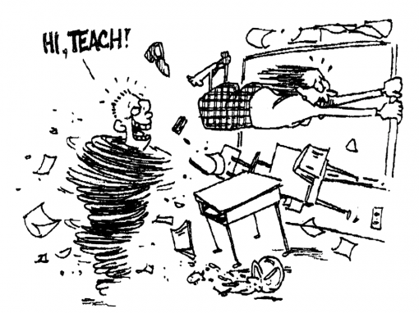

Slide 5
Vaspitač može razvijati sopstvene stručne kompetencije tek kada darovito dete doživi/posmatra/kao partnera, vodiča i aktivnog participatora svog profesionalnog razvoja.

Slide 6
TIPOVI DAROVITIH (Betss&Neihart, 1988)
USPEŠNO | Prilagođeno, postiže visoke rezultate, ispunjava očekivanja, pozitivna slika o sebi ALI zavisno, anksiozno, perfekcionista | Da nauči da preuzme rizik, da bude samostalan, da se snađe u izazovnim situacijama, da ima inicijativu da prevaziđe dosadu
SAMOSTALNO | Nezavisno, prihvaćeno, pozitivan self koncept. Intrinzične motivacije, preuzima rizike ALI .. | Da se poveže sa drugima, kompetencije ya timski rad
BLOKIRANO | Nesigurno, anksizno, želja da bude prihvaćeno, često umanjuje i sakriva svoje sposobnosti | Razvije samopouzdanje, oseti se prihvaćenim i kao različito, dobije pohvalu za talenat a ostane uključeno u grupu
IZAZIVAČ/PRKOSNO | Kreativan, suprotstavlja se sistemu, izaziva autoritete, retko dobija priznanja za svoje talente, koristi humor ali i sarkazam | Da kreativnost iskoristi za dobrobiti sebe i drugih, da poštuje autoritet bez osećanja sopstvene ugroženosti,
OTPADNIK | Bes, interesovanja koja nisu u sferi institucionalnih programa, ne dobija podršku | Podrška interesovanjima, podučavanje za kreativnu primenu interesovanja u krugu vršnjaka i obrazovnog sistema, podrška za napredovanje
DVOSTRUKO ETIKETIRANO | Pored izuzetne sposobnosti ispoljava i neku teškoću u učenju, ili smetnju u razvoju, frustrirano jer ne ispunjava očekivanja, nestrpljivo, tvrdoglavo, obeshrabreno | Prepoznati specifičnosti u mogućnostima za učenje, jačanje samopouzdanja, regulacije emocija, rasplašivanje od greške, pohvala i podrška za trud i rad a ne samo za rezultat

Slide 7
Uvek:
Orijentacija na snage i sposobnosti, visoka očekivanja
Strategije podučavanja prilagođenje stilu učenja
VARK stilovi deteta/učenika
VARK stilovi nastavnika

Slide 8
STIL UČENJA | Kako prepoznati? | Kako organizovati učenje?
AUDITIVNI | Bazira se na slušanju, slušanjem prikupljaju informacije i stiče nova znanja, brzo pamti tekstove pesama i cele priče, lako i brzo uči slušajući, ponavlja fraze i komentare koje je čuo. Uživa u slušanju imaginarnih i stvarnih priča iz života i rado ih prepričava | Usvaja nova znanja kroz pesmu i rimu. Napravite pesmicu, koristite ritam.
VIZUELNI | Voli fotografije, slike, ilustracije, snimke, film | Koristiti grafikone, slike, sve vrste vizuelnih sadržaja, kako bi videlo i procedure
TAKTILNI | Uči dodirom | Dozvoliti da opipa predmete i teksture. Puzzle, slagalice, koristiti različite materijale ( pesak, brasno, plastelin..povezivati apstraktno sa nekim oblikom i materijalom)
KINESTETSKI | Koristi telo i fizički pokret da bi istraživao nove pojmove. Uči kroz igranje uloga. Voli da koristi modele i pokreće ih | Dozvoliti kretanje i kombinovati sa fizičkom aktivnošću, pokretima tela ili delova tela. Igrati uloge „ skoči na slovo“…

Slide 9
Alati za partnerstvo
Visoka očekivanja
Refleksivnost u odnosu na sopstvenu praksu

Slide 10
VRSTE PARTICIPACIJE
Participacija nije samo sredstvo putem kojeg dete unosi promene, već je i način da se razvije autonomija, nezavisnost i nove socijalne kompetencije (Richman & Bowen, 1997 prema Vranješević, 2008).
Nivoi participacije!

Slide 11
Nivoi participacije mogu biti različiti:
• posmatrač – dete nema aktivnu ulogu;
• publika – dete ima svoje mesto u interakciji, ali ne i moć;
• član – dete ima potencijalnu, ali ne i trenutnu moć;
• aktivni učesnik – dete ima moć u nekim situacijama;
• kolideri – dete i odrasli dele trenutnu moć u određenim oblastima;
• solo lideri – deca imaju jedinstveni autoritet i moć.

Slide 12
Deca uzrasta od 4 do 7 godina mogu da učestvuju i odlučuju u aktivnostima koje su veoma konkretne i kod kojih se rezultati vide trenutno.
Oko osme i devete godine dečje sposobnosti za participaciju se naglo razvijaju, tako da već na uzrastu od 10 do 12 godina mnoge od navedenih kompetencija postaju sasvim zrele.
U periodu adolescencije sve kompetencije nužne za participaciju su razvijene i omogućuju punu participaciju u svim oblastima adolescentovog života. (Vranješević, 2008).

Slide 13
Ko je mentor i šta radi
Mentor je bio prijatelj i savetnik heroju Odiseju. Kada je Odisej otišao u Trojanski rat, ostavio je sina Telemaha na staranje Mentoru, koji ga je svojom podrškom, savetima i deljenjem znanja i iskustva vodio kroz odrastanje.
Mentor je pouzdani savetnik i vodič kroz lični i profesionalni razvoj mentija. To je osoba spremna da uloži vreme i stručnost u usmeravanje razvoja druge osobe, ne tražeći ništa zauzvrat. Mentor se služi tehnikama aktivnog slušanja i postavljanja pitanja kako bi ukazao na nove pravce razmišljanja i delovanja mentija, kao i da pruži podršku u suočavanju sa izazovima.

Slide 14
Šta radi mentor?
Uspostavlja i održava dobar odnos i neophodan nivo poverenja sa mentijem;
Obezbeđuje optimalne instrukcije, predloge, objašnjenja, uputstva i savete;
Čini dostupnim korisne kontakte za razvoj mentija;
Nudi stabilnu razvojnu podršku na određeni period;
Pravovremeno sagledava realne opcije za razvoj karijere mentija i predlaže savete za usmerenje;
Pruža nove perspektive, predloge i drugačiji pogled na nedoumice i pitanja mentija;
Analizira potrebne veštine i pruža konstruktivne povratne informacije.

Slide 15
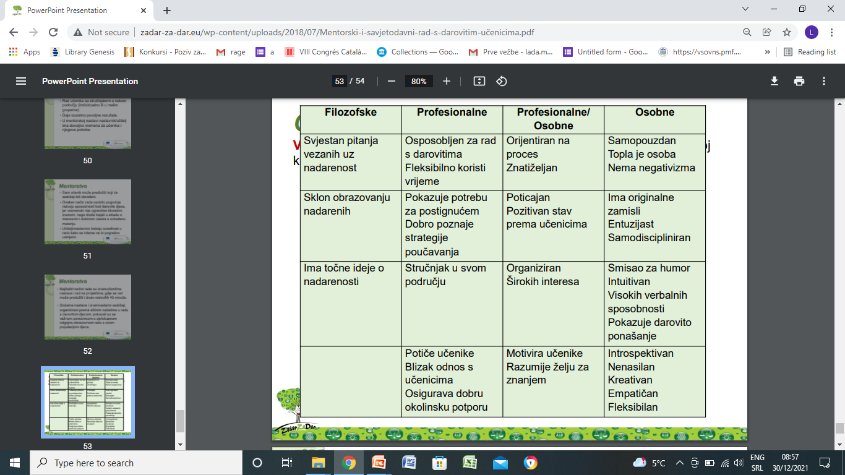
Osobine mentora

Slide 16
Vaspitač i roditelj odnos saradnje/partnerstva
Tipovi roditelja (...)
Tipovi vaspitača?
Stilovi vaspitanja (.....)
Stilovi komunikacije (.....)

Slide 17
....roditelja ima različitih, a njihova očekivanja u vezi sa načinima, intenzitetom i kvalitetom takvog odnosa sa ustanovom i vaspitačem takođe su vrlo različita – od roditelja koji u potpunosti ignorišu i izbegavaju saradnju do onih koji su na tom polju izuzetno angažovani, predani i zahtevni.

Slide 18
... Vaspitači, s druge strane, iako profesionalno obavezni na intenzivnu i kvalitetnu saradnju i partnerstvo, nailaze na različite prepreke. Neke od njih odnose se na tehničke mogućnosti da takvu saradnju ostvare (nedostatak vremena), a neke na nedovoljno izgrađene veštine ili predrasude prema nekim roditeljima, nedovoljnu motivisanost (Krugovi detinjstva | broj 1 | 2017 57 str.)

Slide 19
Motivacija + komunikacija
.. kada roditelj i vaspitač imaju dobru saradnju, mnogi zastoji ili teškoće u detetovom razvoju mogu biti na vreme uočeni i na adekvatan način usmereni ka što pozitivnijim ishodima ukupnog razvoja deteta.
Komunikacija ne podrazumeva samo uzajamnu razmenu informacija, već pre svega dijalog kao proces izgrađivanja zajedničkog značenja kojim ojačavaju kolektivne težnje i istovremeno se akteri menjaju na individualnom planu”. Pavlović-Breneselović (2010)

Slide 20
Interesi i ciljevi
Razlike između saradnje i partnerskog odnosa:
Saradnja = komunikacija je po potrebi, kada se pojavi neki problem; roditelji dolaze po pozivu; uključeni su samo u neke aktivnosti; prioriteti i ciljevi su različiti; .....
Partnerstvo= komunikacija je kontinuirana; roditelji su uvek dobrodošli; učestvuvju u kreiranju programa i evaluaciji; cilj je zajednički, ...

Slide 21
...roditelji posebno zadovoljni i kao pozitivno u komunikaciji sa vaspitačima ističu važnost samog izgleda i ponašanja vaspitača u kontaktu sa roditeljima (nasmejan, toplina,prijatnost, ljubaznost, iskrenost), stava vaspitača prema roditeljima (spremnost na razgovor, iskrenost, prijateljski odnos, otvorenost za komunikaciju, pozitivan stav prema problemima), znanja i stručnosti (saveti o komunikaciji i ponašanju spram deteta, stručnost, kreativnost), posebnih veština (spremnost i sposobnost da me sasluša) i konkretnih aktivnosti vaspitača u cilju ostvarivanja komunikacije sa roditeljima (svakodnevne informacije o aktivnostima, obaveštenja).

Slide 22
Ono što je jedan roditelj naveo kao pozitivno u komunikaciji sa vaspitačima („sve što pitam to mi kaže”), istovremeno može biti i pozitivno, ali je i jedna od osnovnih zamerki roditelja koji su dali svoj komentar na pitanje o nedostacima u komunikaciji sa vaspitačima. Naime, njih šestoro je upravo nedostatak inicijative od strane vaspitača navelo kao nedostatak u komunikaciji. Takođe, roditelji navode i manjak vremena za razgovor, slabo organizovane roditeljske sastanke i veliki broj dece u grupi, te stalno menjanje vaspitača kao prepreke i nedostatke za bolju komunikaciju sa vaspitačima. Nedostaju im informacije o napredovanju dece, kao i pohvale na račun detetovog ponašanja

Slide 23
Predlozi nekih roditelja jesu da se dobije polugodišnji izveštaj o svim oblastima razvoja i napredovanju deteta, da se „ne ide linijom manjeg otpora i da se ne ublažavaju i prećutkuju detetova loša ponašanja”.

Slide 24
..... Osnovni rezultat ovog istraživanja jeste da su roditelji veoma zadovoljni komunikacijom i saradnjom sa vaspitačima u celini.
Međutim, kada su u pitanju podudarnosti o učestalosti i vrsti informacija koje roditelji očekuju od vaspitača, nailazimo na značajne razlike. Roditelji, u većoj meri, češće očekuju informacije o svim oblastima detetovog razvoja i napredovanja. Roditeljska očekivanja zadovoljena su jedino u vezi sa svakodnevnim informisanjem o ponašanju deteta koje se odnosi na osnovne potrebe (ishrana, higijena i sl.). Takođe, podudaraju se i roditeljska očekivanja i učestalost informisanja od strane vaspitača o mogućnostima da se povremeno uključe u aktivnosti rada vrtića. U svim ostalim oblastima roditelji iskazuju veća očekivanja i potrebu za učestalijim informisanjem od strane vaspitača ili ustanove.

